Slide 1
Trotse bewoners, Stralende buurt
Notes:
Zullen we samen iets moois gaan doen?

Slide 2
Steenvlinder helpt mensen die zelf de regie nemen
Tessa en Gerben
Zelfbouwers Nieuwerbrug
Notes:
Als je liever zelfbouwers wil laten zien...

Slide 3
Trotse bewoners
Joep & Iris
Zelfbouwers Leiden
Notes:
Steenvlinder gelooft dat mensen iets willen doen waar ze zichzelf in herkennen en mee verrijken. Iets waar ze trots op zijn en zich verantwoordelijk voor voelen. Bijvoorbeeld door een eigen woning te maken.
In onze projecten zien we trotse bewoners ontstaan…mensen hebben zelf hun woning bedacht. En werken er hard aan om dit te realiseren. Dat geeft enorme betekenis en trots!

Slide 4
Stralende buurten
Notes:
Steenvlinder gelooft dat mensen zichzelf willen zijn, maar ook onderdeel willen zijn van een gemeenschap. Je eigen ding doen, maar mèt elkaar. Samen je eigen huis bouwen. Zo ontstaat een sterke band. Iedereen hoort erbij, dus Steenvlinder zorgt dat iedereen mee kan doen. En iedereen kent elkaar bijvoorbeeld bij de voornaam.

Slide 5
Gezonde dorpen
Notes:
En samen bouwen zij aan een gezonde stad. Want, we zien dat onze bouwers aan de lange termijn denken: ze willen een duurzame woning waar ze lang en prettig kunnen wonen. En in de buurt dit ook voortzetten, door samen een groene en veilige leefomgeving te creëren. Voor een gezonde stad, én planeet.

Slide 6
Zelfbouwkavels
Bram & Els
Zelfbouwers Leiden
Notes:
Om dit mogelijk te maken verkoopt Steenvlinder ……zelfbouwkavels waarop mensen hun eigen woning maken.

Slide 7
Kluswoningen
Yosri & Christien
Klussers Leiden

Slide 8
Nieuwbouwcasco’s
Notes:
…..en nieuwbouwcasco’s waarin mensen hun eigen woning afbouwen.

Slide 9
Alleen of met elkaar (CPO)

Slide 10
Trotse klussers en zelfbouwers
Notes:
Trotse klussers en zelfbouwers in Leiden

Slide 11
En daar zijn wij zelf ook trots op!
Notes:
En daar zijn we zelf ook heel trots op!

Slide 12
Participatie en placemaking
Notes:
We betrekken ook de buurt en belanghebbenden:
Tijdens Participatiebijeenkomsten hebben we samen besloten om bijv. het moderne gebouw te laten staan, 1-richtingsverkeer te kiezen van- en uit de wijk en dakopbouwen te vervangen voor dakterrassen.
Tijdens Placemaking laten we de buurt maar ook geïnteresseerden kennis maken met de plannen en ons product. Iedereen voelt zich betrokken bij de opbouw van de nieuwe wijk!

Slide 13
In gesprek met de omgeving: planvorming als resultaat van de participatie
Randvoorwaarden en wensen gemeente
Principes Steenvlinder
en haalbaarheid
Input belangstellenden en belanghebbenden
Planvoorstel waarin alle belangen zijn afgewogen en optimaal in evenwicht zijn
Kenmerken en kwaliteiten locatie

Slide 14
Participatief proces
Wat vindt de gemeente?
Wat vinden het dorp, de buurt en toekomstige bewoners?
Samen aan de slag

Slide 15
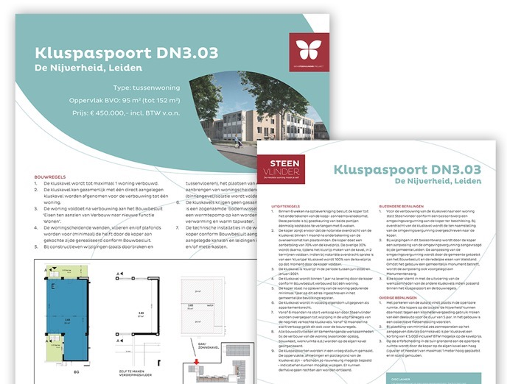
Kluspaspoort/kavelpaspoort: kaders
Notes:
Per kavel beslist elke koper helemaal zèlf over zijn woning. Ze doen dit wel binnen de regels uit het kavelpaspoort zodat alles klopt en uiteindelijk bij elkaar past. Dit geldt ook voor de Steenvlinder INC klussers.
Hierdoor kan iedereen onafhankelijk aan de slag en blijft de vaart in het project.

Slide 16
Samen aan de slag
Notes:
We gaan samen aan de slag, met onze zelfbouwers: Steenvlinder is Open, Behulpzaam en Verbindend

Slide 17
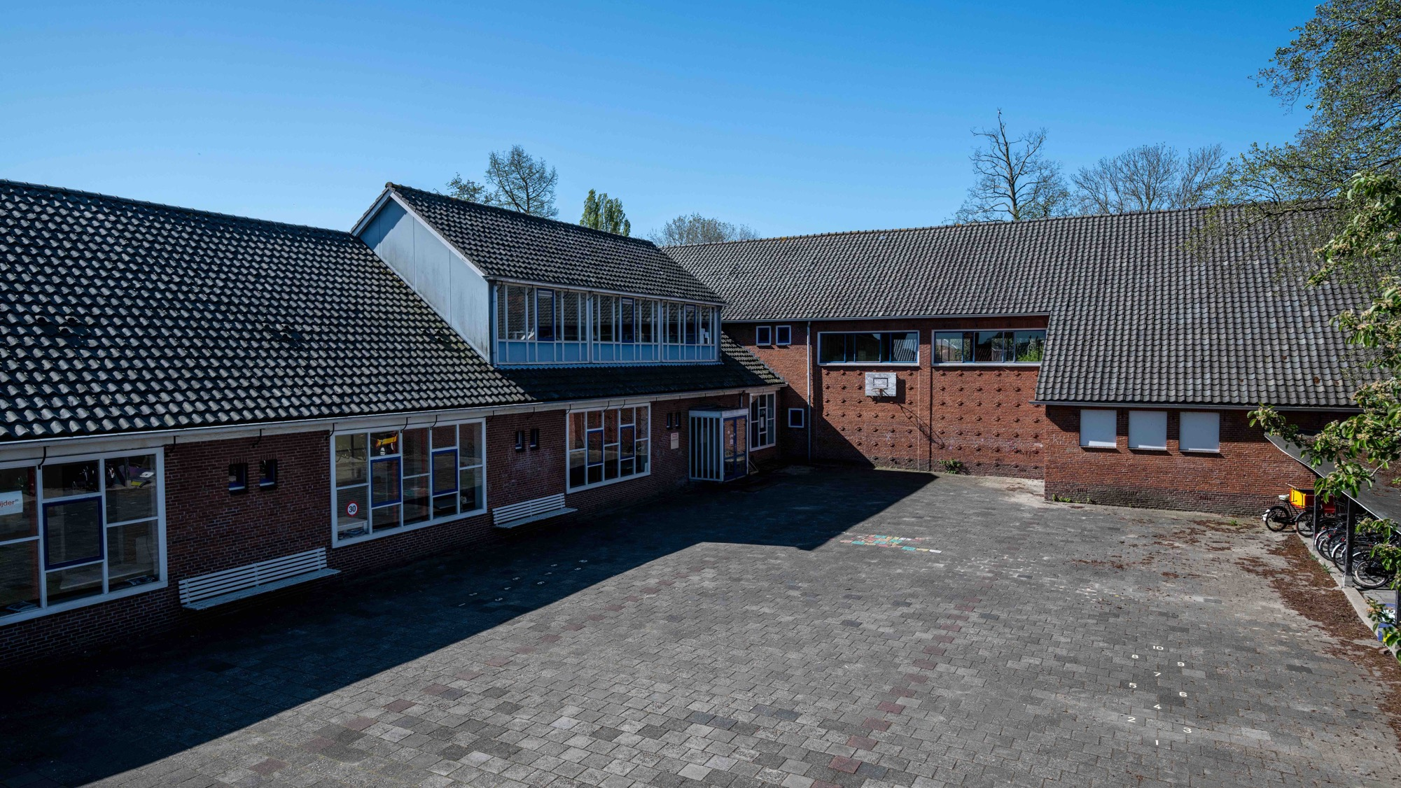
De Bovenboog Uithoorn

Slide 20
De Omscholing Rotterdam

Slide 22
Hooidrift Rotterdam

Slide 24
Thomaskerk Zeist

Slide 25
Sint Oda klooster Venray

Slide 26
Birckhoeve, Rijswijk

Slide 29
Almere Klushuurkoop (INC)

Slide 30
Baden Powell Haarlem

Slide 31
Buren: Drie locaties Bijzondere woonvorm D.m.v. participatie

Slide 32
De Meent Ommeren

Slide 43
Uitgangspunten
Bijzondere woonvorm:
Aanvullend aan reguliere woningvoorraad
Inspelend op ‘afwijkende’ woonwensen
“Het sociale aspect is belangrijker dan de stenen”
Collectiviteit
Co-creatie
Behoud uitstraling karakteristieke hoofdgebouw
Passend in de omgeving / aan de rand van de dorpskern

Slide 44
Oogst startbijeenkomst 14 juli 2022

Slide 45
Wensen
Kleinschalig
“Niet te hoog”
Groen
Bewust / duurzaam
Combinatie van collectieve tuin en eigen tuin

Slide 46
Wensen
Voor mix van mensen (starters, senioren), “alles door elkaar”
Levensloopbestendig
Veelal: niet te groot
Nadruk op koop
Zelf(af)bouw of heel veel kiezen

Slide 47
Delen?
Binnentuin
Moestuin
Boomgaard
Interactie met omwonenden
Omkijken naar elkaar

Slide 48
“Tuinieren, contact hebben, buurtborrel, hulp”

Slide 49
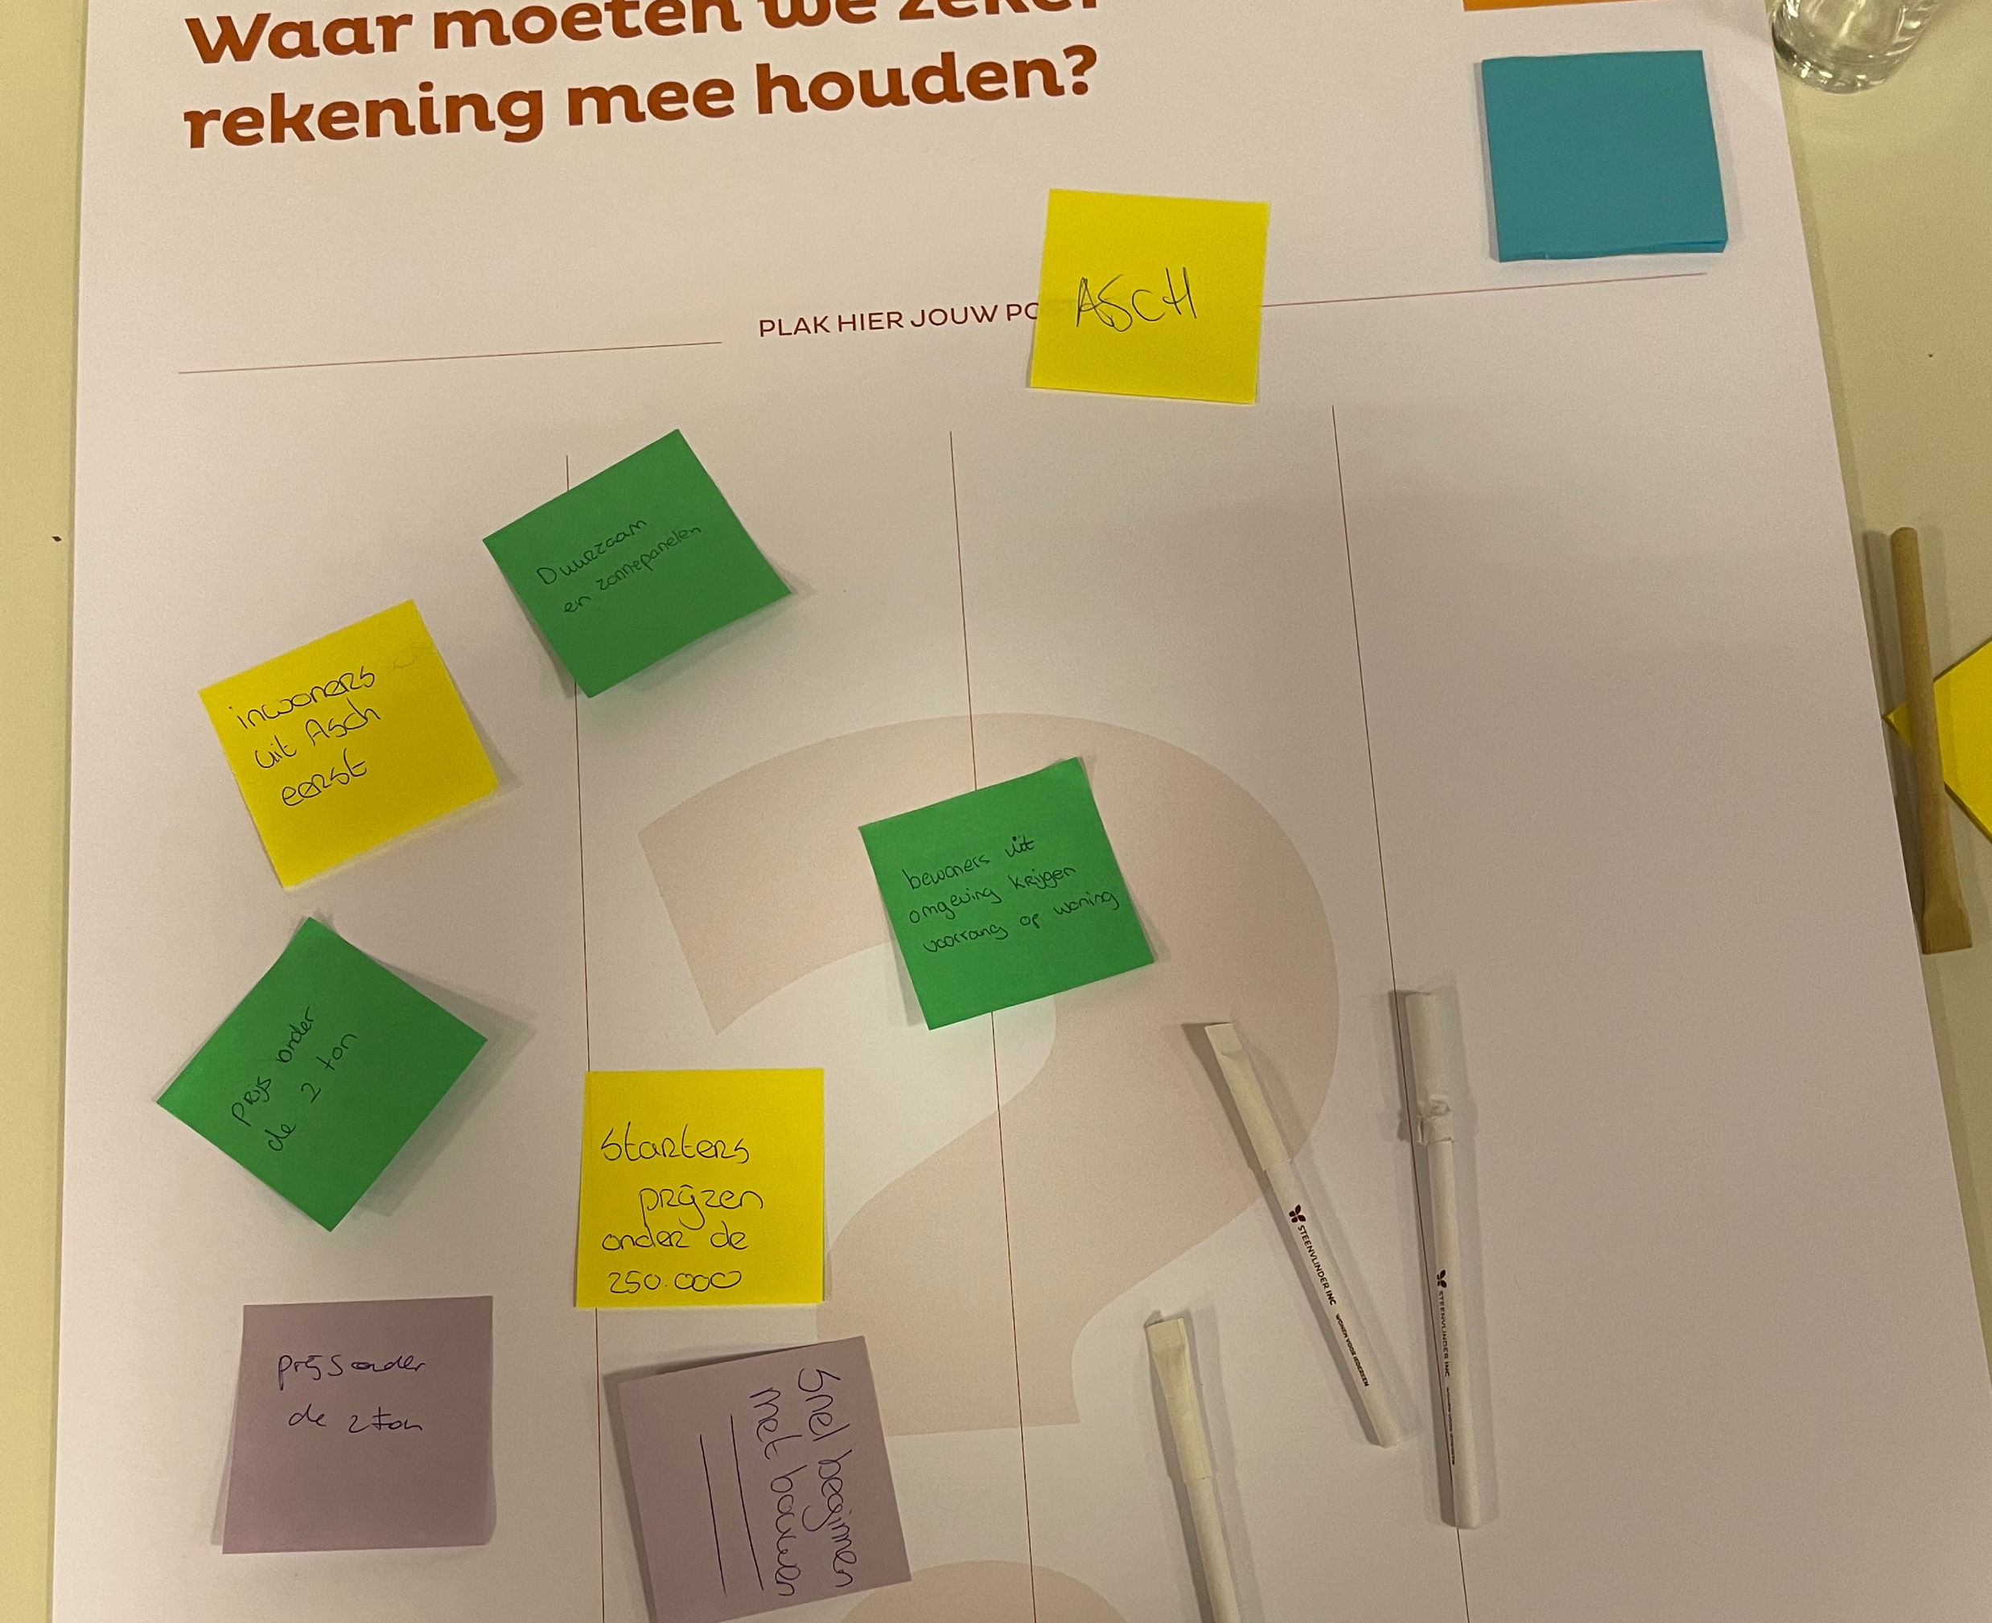
Aandachtspunten
Passend bij omgeving
Betaalbaarheid
Snelheid
Verkeer en parkeren
Zoveel mogelijk behoud groen
In gesprek blijven met buren

Slide 50
Overleg met de buren
(Zondags)rust respecteren
Acceptabel aantal woningen
Zorg over doelgroep starters
Verkeer en parkeren
Zorg over hun bedrijfsvoering (klachten nieuwe bewoners)

Slide 51
Model 1
Hoofdgebouw:
7 grondgebonden woningen
Achtergebouw:
6 appartementen met bovenverdieping
Allen privétuintje

Slide 53
Het Eijkpunt, Nijmegen

Slide 56
Impressie
Achterterrein bijvoorbeeld:
moestuin, kas, fruitbomen,
vijver, picknicktafels,
gezamenlijke schuur met gereedschap, gastenverblijf, theehuis/ruimte voor hobby’s en gezamenlijke activiteiten

Slide 57
Vriendenerf, Olst

Slide 58
Arneco, rand van Arnhem

Slide 59
Het Eijkpunt, Nijmegen

Slide 60
Vanavond
In paar groepjes verder doorpraten:
Programma “bijzondere woonvorm,” woonconcept, woningen, buitenruimte
Plan: ontwerpschetsen
Proces: zelf bouwen, samen bouwen, eigen regie of ontzorgd worden
Plenaire terugkoppeling

Slide 61
Vervolgproces
Verslag
Verwerken input in voorstel(len) en terugkoppeling over ca. 1 maand
Vervolgbijeenkomst(en)
Kavelpaspoort met regels en randvoorwaarden
Inschrijving
Bouwplan uitwerken (SO, VO, DO) en aanvraag Omgevingsvergunning
Uitvoering

Slide 62
Samen iets moois gaan doen?
Notes:
Zullen we samen iets moois gaan doen?

Slide 63
Notes:
Eigen accenten leggen

